Slide 1
LUCRARE DE LICENȚĂ · MEDICINĂ DENTARĂ
Prevalența cariei dentare la școlari
Absolvent: Maria Ciobanu (nume fictiv)
Coordonator științific: Șef lucr. dr. Raluca Tănase (nume fictiv)
FACULTATEA DE MEDICINĂ DENTARĂ · Iași, 2026
Exemplu fictiv cu date simulate · Ai nevoie de ajutor cu lucrarea ta? licenta-disertatie-romania.com/contact
Notes:
Prezintă-te și spune titlul lucrării. Susținerea durează de obicei 10-15 minute; verifică timpul cerut de comisia ta.

Slide 2
Tema și ipoteza
Caria dentară: cea mai frecventă boală cronică la copii
1
Școala: locul potrivit pentru prevenție
2
Ipoteză: periajul rar este asociat cu un DMFT mai mare
3
Exemplu fictiv cu date simulate · Ai nevoie de ajutor cu lucrarea ta? licenta-disertatie-romania.com/contact
Notes:
Prezintă problema și ipoteza în cel mult un minut.

Slide 3
Obiective
O1
O2
O3
O4
Prevalența cariei pe grupe de vârstă
Indicele DMFT și structura lui
DMFT și frecvența periajului
Program de prevenție în școală
Exemplu fictiv cu date simulate · Ai nevoie de ajutor cu lucrarea ta? licenta-disertatie-romania.com/contact
Notes:
Citește pe scurt cele patru obiective.

Slide 4
Indicele DMFT
Componenta | Ce se înregistrează | Observații
D (decayed) | Dinți permanenți cu leziune carioasă cavitară sau cu obturație și carie secundară | Leziunile necavitare nu se înregistrează ca D în examinarea de bază OMS
M (missing) | Dinți permanenți extrași din cauza cariei | Dinții extrași din alte motive (ortodontice, traumatisme) nu se numără
F (filled) | Dinți permanenți obturați definitiv, fără carie | O obturație cu carie se trece la D
DMFT | Suma D + M + F, pentru fiecare copil | Fiecare dinte se numără o singură dată
Pentru dinții temporari se folosește indicele dmft (litere mici), calculat separat.
Exemplu fictiv cu date simulate · Ai nevoie de ajutor cu lucrarea ta? licenta-disertatie-romania.com/contact
Notes:
Explică cele trei componente și faptul că fiecare dinte se numără o singură dată. Spune că ai folosit criteriile OMS.

Slide 5
Material și metodă
150
6–14
1
copii examinați
ani
examinator calibrat
Avizul comisiei de etică, acordul școlii și al părinților
Exemplu fictiv cu date simulate · Ai nevoie de ajutor cu lucrarea ta? licenta-disertatie-romania.com/contact
Notes:
Spune cum ai examinat copiii și ce acorduri ai avut. Datele din acest exemplu sunt simulate.

Slide 6
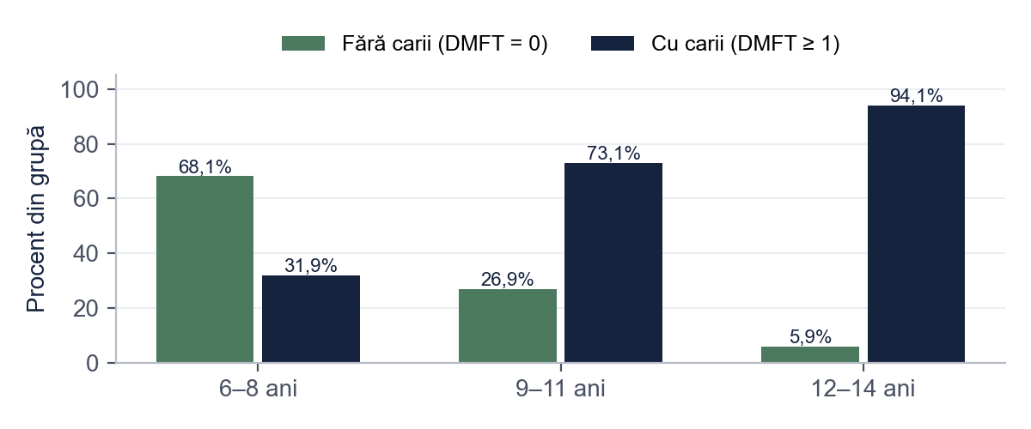
Prevalența pe grupe de vârstă
Prevalența totală: 67,3%
χ²(2) = 44,22, p < 0,001
Exemplu fictiv cu date simulate · Ai nevoie de ajutor cu lucrarea ta? licenta-disertatie-romania.com/contact
Notes:
Arată cum crește prevalența cu vârsta și explică de ce: dinții permanenți sunt expuși mai mult timp.

Slide 7
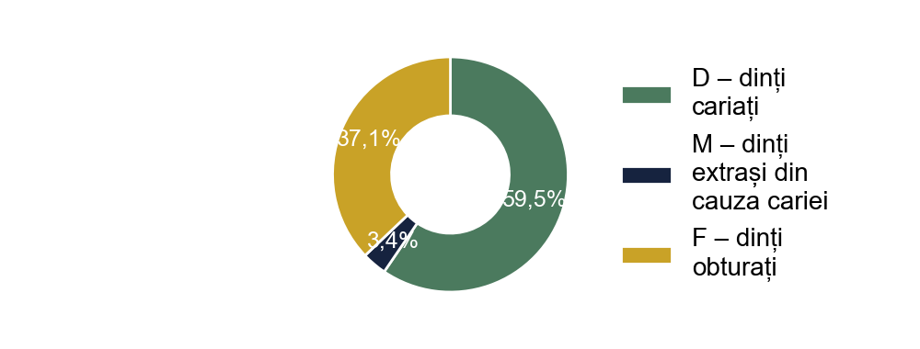
Structura DMFT
D: 59,5% din total
Indicele de tratament: 37,1%
Exemplu fictiv cu date simulate · Ai nevoie de ajutor cu lucrarea ta? licenta-disertatie-romania.com/contact
Notes:
Mesajul: majoritatea cariilor nu sunt tratate. De aici nevoia de trimitere la tratament.

Slide 8
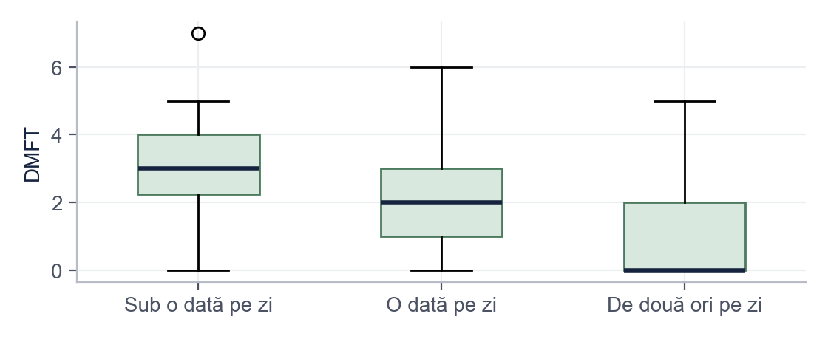
Periajul și indicele DMFT
3,28 față de 1,02
F(2, 147) = 15,71, p < 0,001
Exemplu fictiv cu date simulate · Ai nevoie de ajutor cu lucrarea ta? licenta-disertatie-romania.com/contact
Notes:
Rezultatul principal. Precizează că este o asociere și că vârsta poate contribui.

Slide 9
Programul de prevenție propus
Activitatea | Cine o face | Frecvența
Lecții despre igiena orală și alimentație, cu demonstrația periajului | Medicul dentist școlar, studenți voluntari | Semestrial
Periaj supravegheat cu pastă de dinți cu fluor, la clasele primare | Învățătorii, după instruire | Zilnic, la școală
Sigilarea molarilor de 6 ani la copiii cu risc crescut | Medicul dentist | La erupția molarilor
Examinarea stomatologică și trimiterea la tratament | Medicul dentist școlar | Anual
Informarea părinților despre gustările dulci și controlul periajului acasă | Medicul dentist, dirigintele | La ședințele cu părinții
Exemplu fictiv cu date simulate · Ai nevoie de ajutor cu lucrarea ta? licenta-disertatie-romania.com/contact
Notes:
Aceasta este contribuția ta. Spune de ce ai ales periajul supravegheat și sigilarea molarilor de 6 ani.

Slide 10
Concluzii
Caria este frecventă și crește cu vârsta
1
Majoritatea cariilor nu sunt tratate
2
Periajul rar este asociat cu un DMFT mai mare
3
Prevenția în școală este prioritară
4
Exemplu fictiv cu date simulate · Ai nevoie de ajutor cu lucrarea ta? licenta-disertatie-romania.com/contact
Notes:
Răspunde pe scurt la obiective și încheie cu propunerea. Mulțumește comisiei.

Slide 11
Întrebări probabile ale comisiei
De ce ați folosit doar examinarea clinică, fără radiografii?
Metodologia OMS pentru studiile epidemiologice se bazează pe examinarea clinică; radiografiile nu sunt justificate la copii doar pentru un studiu.
Cum ați asigurat reproductibilitatea examinării?
Un singur examinator, calibrat înainte de studiu, a folosit aceleași criterii și instrumente la toți copiii.
De ce nu ați inclus dinții temporari?
Pentru simplitate, analiza s-a limitat la dinții permanenți (DMFT); dinții temporari se evaluează separat, cu indicele dmft.
Puteți spune că periajul de două ori pe zi previne caria?
Studiul arată o asociere; pentru un efect cauzal ar fi nevoie de un studiu longitudinal sau de intervenție.
Exemplu fictiv cu date simulate · Ai nevoie de ajutor cu lucrarea ta? licenta-disertatie-romania.com/contact
Notes:
Slide ascuns: nu apare la prezentare. Pregătește răspunsurile cu voce tare înainte de susținere.
Întrebare: De ce ați folosit doar examinarea clinică, fără radiografii?
Răspuns: Metodologia OMS pentru studiile epidemiologice se bazează pe examinarea clinică; radiografiile nu sunt justificate la copii doar pentru un studiu.
Întrebare: Cum ați asigurat reproductibilitatea examinării?
Răspuns: Un singur examinator, calibrat înainte de studiu, a folosit aceleași criterii și instrumente la toți copiii.
Întrebare: De ce nu ați inclus dinții temporari?
Răspuns: Pentru simplitate, analiza s-a limitat la dinții permanenți (DMFT); dinții temporari se evaluează separat, cu indicele dmft.
Întrebare: Puteți spune că periajul de două ori pe zi previne caria?
Răspuns: Studiul arată o asociere; pentru un efect cauzal ar fi nevoie de un studiu longitudinal sau de intervenție.

Slide 12
Vă mulțumesc pentru atenție!
Întrebări?
Exemplu fictiv cu date simulate · Ai nevoie de ajutor cu lucrarea ta? licenta-disertatie-romania.com/contact
Notes:
Mulțumește comisiei și coordonatorului. Pregătește din timp răspunsuri la 3-4 întrebări probabile despre metodă și limite.

